Slide 1
Herzlich Willkommen!
IHK-Führungstraining

Slide 2
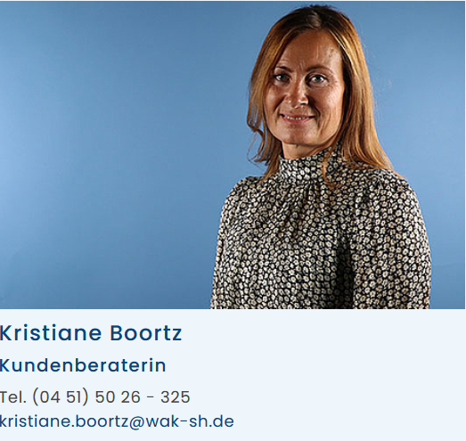
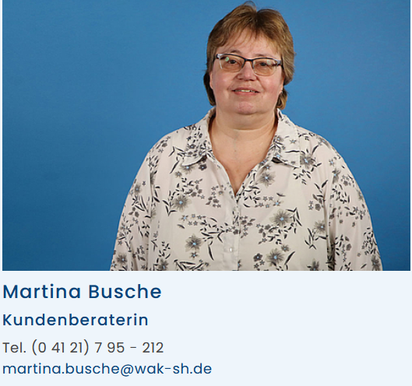
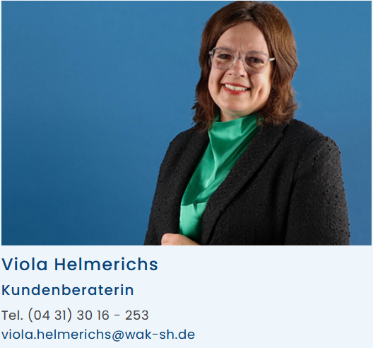
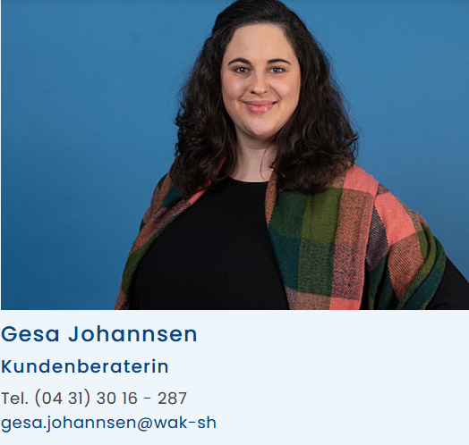
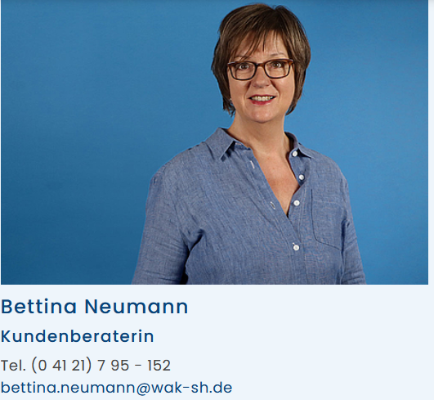
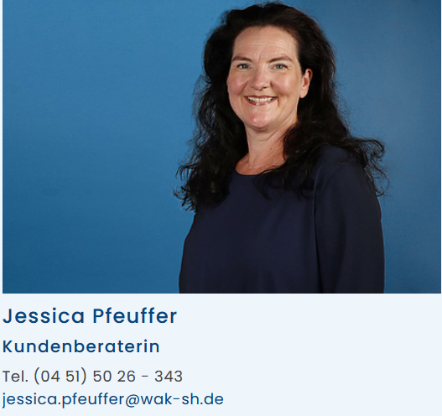
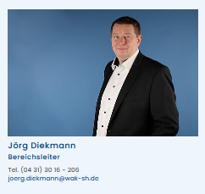
Dürfen wir uns vorstellen?

Slide 3
Über die Wirtschaftsakademie
Vielfältige Bildungsangebote für Beschäftigte und Unternehmen
Bildungspartner vor Ort
In Zusammenarbeit mit den drei schleswig-holsteinischen Industrie- und Handelskammern sind wir der Bildungspartner der schleswig-holsteinischen Unternehmen und Beschäftigten.
Fach- und Führungskräfte im Fokus
Wir gewinnen, qualifizieren und entwickeln Fach- und Führungskräfte.
189 Mitarbeitende
ca. 600 freiberufliche Dozierende
9 Standorte
5 Gästehäuser
15.452 Teilnehmende in 2022
5 Tochter-gesellschaften

Slide 4
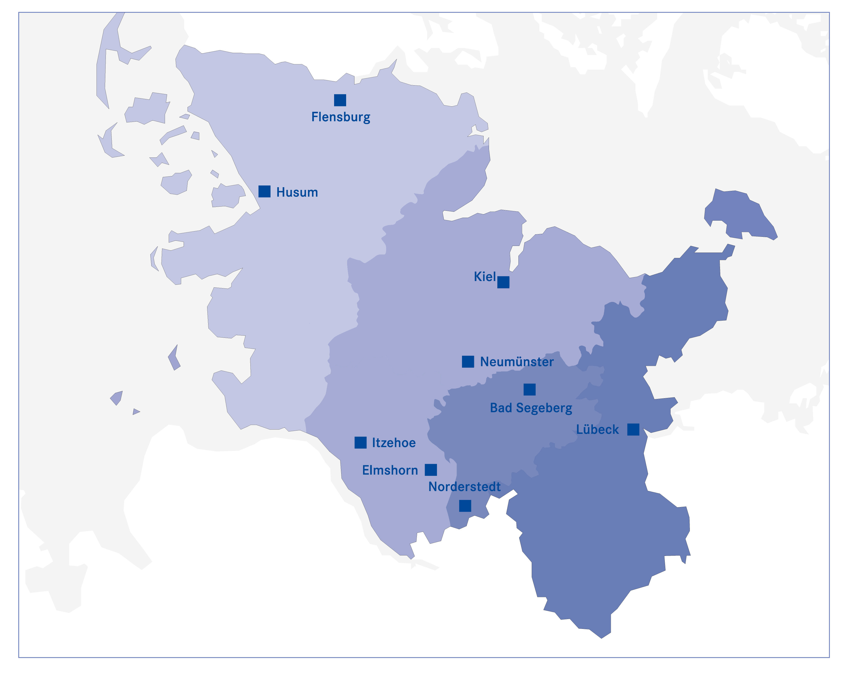
Bildungszentren der Wirtschaftsakademie
9 Standorte in Schleswig-Holstein

Slide 5
IHK-Führungstraining
Von Dozierenden empfohlene Reihenfolge

Slide 6
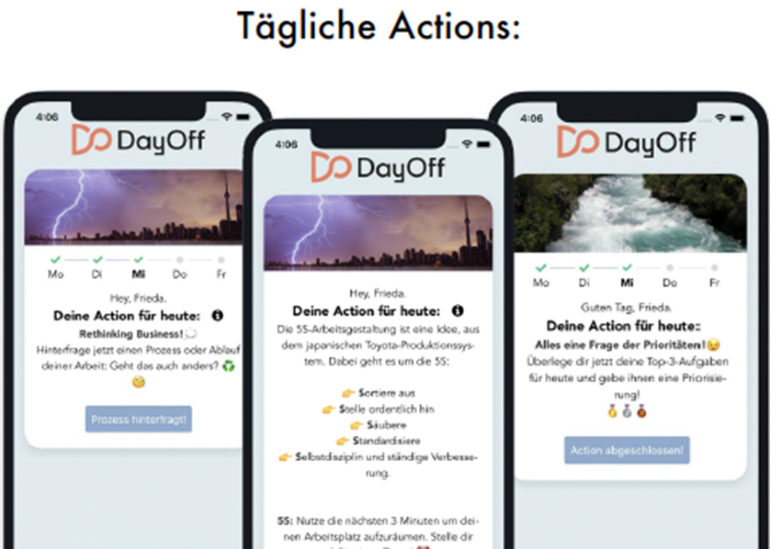
IHK-Führungstraining
Eckdaten
Für Führungskräfte und Führungsnachwuchs aus allen Bereichen und Unternehmensgrößen geeignet
Je Modul 2 Tage: 8:30 - 15:30 Uhr -> 16 Unterrichtseinheiten (á 45 Min)
Präsenzkurse in Kiel, Lübeck und Elmshorn
Für Bildungsurlaub zugelassen
Auch einzeln buchbar: alle Termine auf www.wak-sh.de/fuehrung
Bei Teilnahme an allen 6 Modulen
20% Rabatt auf zuletzt absolviertes Modul
IHK-Zertifikat (Teilnahme innerhalb von 2 Jahren)
Zugang zur App unseres Kooperationspartners DayOff nach jedem Modul
Handlungsimpulse passend zu den Themen
Nachhaltige Integration des Wissens in den Arbeitsalltag -> langfristiger Lernerfolg

Slide 7
IHK-Führungstraining
1. Führungsverhalten und Führungspersönlichkeit
Grundlagen Führung
Führungsaufgabe, Führungsstile, Führungsmodelle, …
Kommunikation als Voraussetzung erfolgreichen Führens
Aktives Zuhören, die vier Seiten einer Nachricht, …
Motivation
Das Dreieck der Motivation, Modelle zur Arbeitsmotivation, …
Umgang mit Misserfolgen
Stufen der Fehlervermeidung, …
Rückmeldung
Selbst- und Fremdbild, Johary-Fenster, …

Slide 8
IHK-Führungstraining
2. Gesprächsführung und Konfliktbewältigung
Grundlagen der Kommunikation
Ich/ Du-Botschaften, Transaktionsanalyse, …
Gesprächsführung
Einflussgrößen in einem Gespräch, schwierige Gespräche, …
Konfliktmanagement
Konfliktarten, Konfliktebenen, Konfliktlösungsstrategien, …
Einführung neuer Mitarbeiter/Innen
Konfliktvorbeugung, Grenzen und Möglichkeiten, Checklisten

Slide 9
IHK-Führungstraining
3. Persönliche Arbeitstechniken
Grundlagen Tätigkeitsanalyse
Aufgabenverteilung
Gedankenmuster/Ideenfindung
Planungsmethoden
Entscheidungstechniken und Zeitplanung
Zeitplanung
Besprechung – Telefon
Postkorb – Gestaltung des Arbeitsplatzes
Zusammenarbeit mit dem Vorgesetzten

Slide 10
IHK-Führungstraining
4. Rhetorik- und Präsentationstechniken
Grundlagen der Rhetorik
Persönlichkeit zeigen, die goldenen Regeln der Redekunst, …
Die Elemente einer guten Präsentation
Ausdruck - Gestik, Mimik, Sprache, …
Vorbereiten einer Präsentation
Zielgruppe - Bedarfsanalyse, Struktur, Zeitplanung, …
Medien und ihr Einsatz
Probe-Präsentation
Aufbau einer Präsentation

Slide 11
IHK-Führungstraining
5. Argumentations- und Verhandlungstechniken
Argumente überzeugen – These, Erklärung, Bestätigung
Ein- und zweiseitiges Argument, Beweisführung, …
Kommunikationsgrundlagen als Voraussetzung einer überzeugenden Argumentation
Jeder gewinnt in Verhandlungen
Fünf Schritte zum Gesprächsgewinn, Motive/ Motivation, …
Verhandlungsgeschick
Durchsetzungsvermögen, Taktiken und Strategien, …
Verhandlungsablauf
Schlagfertigkeit trainieren

Slide 12
IHK-Führungstraining
6. Innovations- und Projektmanagement
Grundlagen Kreativität und Innovation
Kreativität und Innovation, Innovationsprozesse, +
Ideenfindung
Semantische Intuition, Osborn-Checkliste, 6-3-5-Methode, …
Grundlagen Projektmanagement
Projektarten, Eisenberg-Theorie, Projektführung und -koordination, Projektabschluss …

Slide 13
IHK-Führungstraining
Von Dozierenden empfohlene Reihenfolge

Slide 14
Weitere Fragen?

Slide 15
Ansprechpartner:in
Wirtschaftsakademie Schleswig-Holstein GmbH

Slide 16
Wie geht es weiter?
Sie erhalten im Nachgang zu diesem Beratungstermin eine Zusammenfassung der Informationen von uns.
Bei Fragen können Sie uns jederzeit kontaktieren.

Slide 17
Unternehmensverbund der Wirtschaftsakademie
Ein starker Verbund

